Slide 1





Efectele Globalizarii asupra Pietei Municii din Romania
ANALIZA PROCESULUI DE GLOBALIZARE ȘI IMPACTUL ASUPRA ECONOMIEI. IDENTIFICAREA MODALITĂȚILOR DE ADAPTARE A SISTEMELOR ECONOMICE NAȚIONALE LA ACESTE SCHIMBĂRI.
Iordan Maria-Alexandra
Grosu Catalina-Ionela
Grupa 1044-A

Slide 2



Introducere
Analiza procesului de globalizare si impactul asupra economiei romanesti
Identificarea efectelor globalizarii asupra structurii si dinamicii pietei muncii din Romania
Analiza si diagnoza impactului globalizarii asupra pietei muncii din Romania
Cuprins
Solutii si modalitati de adaptare a sistemului economic national la schimbarile determinate de globalizare
Concluzii
Sistemul de plati electronice la o Banca Comerciala – Utilizarea limbajului de modelare UML
Bibliografie

Slide 3

INTRODUCERE
Impactul globalizării poate fi divers, cuprinzând creșterea comerțului internațional, transformări în structura pieței muncii, transferuri de tehnologie și ajustări în politica economică.
Această cercetare își propune să analizeze efectele globalizării asupra pieței muncii din România și modalitățile de adaptare a sistemului economic național la aceste schimbări. Tema studiata oferă oportunitatea de a analiza impactul globalizării asupra diversității locurilor de muncă, a salariilor, a condițiilor de muncă și a cerințelor de competențe.
Principalele obiective:
-Analizarea procesului de globalizare și a impactului asupra economiei românești
-Identificarea efectelor globalizării asupra pieței muncii din Romania
- Propunerea de modalități de adaptare a sistemului economic național la schimbările determinate de globalizare

Slide 4
Analiza procesului de globalizare si impactul asupra economiei romanesti
Globalizarea poate fi definită ca un proces complex de integrare economică, socială, culturală și politică la nivel mondial, care implică o creștere a interacțiunilor și interdependențelor între state, companii și indivizi. Acest proces este facilitat de dezvoltarea tehnologiilor informaționale și de comunicații, liberalizarea comerțului și a investițiilor, precum și de mobilitatea crescută a factorilor de producție.
Procesul de Globalizare și Economia Românească
Globalizarea a avut un impact semnificativ asupra economiei românești, influențând pozitiv piața muncii și consumatorii. În 2019, exporturile au susținut peste 1,6 milioane de locuri de muncă, reprezentând 18% din total, cu jumătate din acestea în sectorul serviciilor, unde salariile sunt cu 12% mai mari. Globalizarea a redus prețurile la bunuri și servicii prin taxe mai mici și competiție sporită, crescând bunăstarea consumatorilor. Piața unică a UE a eliminat barierele comerciale, creând 2,8 milioane de locuri de muncă și consolidând UE ca un actor major în comerțul internațional.

Slide 5

Sectoarele care au suferit cele mai mari schimbări din urma globalizării în România
Industria Auto
Sectorul IT și Securitatea Cibernetică
Globalizarea a adus atât oportunități, prin extinderea pe piețele internaționale și creșterea exporturilor, cât și provocări, prin intensificarea concurenței și posibilitatea transferului unor activități către alte țări, ceea ce poate afecta locurile de muncă locale, în special în sectorul auto.
Globalizarea a adus oportunități și provocări pentru Dacia, determinând adaptarea la piețele internaționale și intensificarea concurenței. Preluarea de către Renault în 1999 a modernizat producția și a lansat modele de succes precum Logan și Duster. Dacia s-a extins în peste 40 de țări, devenind un important exportator românesc. Cu toate acestea, globalizarea a impus standardizare și presiuni pentru a rămâne competitivă, afectând identitatea locală a mărcii. Beneficiind de tehnologii avansate și resurse globale, Dacia trebuie să gestioneze atent aceste provocări pentru a maximiza avantajele globalizării.
Globalizarea a transformat sectorul IT, facilitând accesul la talente internaționale și intensificând competiția, ceea ce a stimulat inovația și agilitatea companiilor. Bitdefender și UiPath sunt exemple notabile de succes datorită globalizării. Bitdefender, fondată în 2001, și-a extins afacerea în peste 150 de țări, devenind un lider global în securitatea cibernetică. UiPath, înființată în 2005, a deschis birouri la nivel global și a atras investiții masive, ajungând să fie evaluată la peste 35 de miliarde de dolari în 2021. Globalizarea le-a permis ambelor companii să se extindă și să prospere pe piețele internaționale.

Slide 6
Sectoarele care au suferit cele mai mari schimbări din urma globalizării în România
Industria Petroliera
Sectoarele vulnerabile
Globalizarea a transformat industria petrolieră, crescând competiția și accesul la resurse. Rompetrol, una dintre principalele companii petroliere românești, a profitat de globalizare pentru a-și extinde operațiunile în Europa de Est și Asia Centrală. Compania a accesat noi piețe și a format parteneriate strategice internaționale, beneficiind de resurse și tehnologii globale. Cu toate acestea, globalizarea a adus și provocări, inclusiv competiția intensificată și necesitatea de a se adapta la reglementările și standardele internaționale. Pentru a rămâne competitivă, Rompetrol și-a ajustat strategiile și a optimizat operațiunile.
Industrii precum industria textilă, a încălțămintei și a prelucrării metalelor de bază sunt expuse la transferul activităților către alte țări, ceea ce poate duce la pierderea locurilor de muncă necalificate și la schimbări semnificative în structura ocupării forței de muncă. Aceste sectoare au fost puternic afectate de globalizare, fie prin creșterea oportunităților și a concurenței, fie prin schimbările structurale și posibilitatea de relocare a activităților.

Slide 7

Impactul Globalizării asupra Pieței Muncii în România
Restructurarea economică și deschiderea către piețele internaționale au determinat schimbări în structura ocupării forței de muncă, cu o creștere a ponderii sectoarelor orientate spre export și a serviciilor. Totodată, cerințele de competențe s-au modificat, cu o cerere mai mare pentru abilități tehnice și lingvistice. Salariile au crescut în unele sectoare, dar inegalitățile salariale s-au accentuat. Globalizarea a avut un impact semnificativ asupra pieței muncii din România, generând atât oportunități, cât și provocări. numărul de locuri de muncă susținute direct sau indirect de exporturile UE a crescut semnificativ, ajungând de la 21,7 milioane în 2000 la 38 de milioane în 2019. Unul din cinci locuri de muncă din UE depinde de exporturi, iar în România, exporturile către țările din afara UE susțin 1,3 milioane de locuri de muncă. De asemenea, alte 335.000 de locuri de muncă din România depind de exporturile altor state UE către țări terțe, reprezentând în total 18% din locurile de muncă din țară.

Slide 8


Efectele globalizarii asupra structurii si dinamicii pietei muncii din Romania
Reducerea reglementărilor guvernamentale
Migrația muncitorilor a crescut, atât pentru cadrele înalt calificate, cât și pentru muncitorii simpli, în special în sectorul serviciilor
Multe companii și-au mutat operațiunile în țări cu costuri mai mici ale forței de muncă, generând off-shoring și creșterea ocupării în aceste țări
a oferit angajatorilor mai multă libertate în stabilirea standardelor de muncă și a salariilor

Slide 9



Efectele globalizarii asupra structurii si dinamicii pietei muncii din Romania
Criticii globalizării condamnă relocarea afacerilor în țări cu forță de muncă ieftină, dar recunosc beneficiile creșterii competențelor tehnologice și lingvistice și scăderii prețurilor la produse
Nivelul ridicat al șomajului și cererea de forță de muncă au dus la forme nestandard de ocupare, precum contractele de scurtă durată
Globalizarea a influențat structura ocupării forței de muncă în România, crescând sectorul serviciilor și reducând dependența de agricultură și industrie, și a încurajat ocupațiile specializate și tehnologice

Slide 10
Analiza PESTLE
Analiza POPIT
Analiza SWOT
Cele 5 Forte ale lui Porter
Matricea BCG
Matricea McKinsey
Analiza MoSCoW
Analiza principalilor indicatori macroeconomici
Analiza si diagnoza impactului globalizarii asupra pietei muncii din Romania

Slide 11

Analiza PESTELE
Factori Politici
Reglementari fiscale si de munca
Schimbari legislative
Politici privind migratia si mobilitatea fortei de munca
Politici sociale
Factori Economici
Investitiile straine
Cresterea economica
Competitia globala
Schimbarile in comertul international
Inflatia
Somajul
Costurile cu forta de munca
Factori Sociali
Tendintele demografice
Nivelul de educatie si calificare al fortei de munca
Distributia pe grupe de varsta
Echilibrul intre viata personala si profesionala
Diversitatea culturala
Factori Tehnologici
Inovatiile tehnologice
Automatizarea
Digitalizarea locurilor de munca
Adaptarea la noile tehnologii si impactul acestora asupra cerintelor de calificare si a structurii ocuparii fortei de munca

Slide 12

Analiza PESTELE
Factori Ecologici
Constientizarea impactului asupra mediului
Reglementarile privind protectia mediului
Sustenabilitatea
Cerintele de mediu pentru anumite industrii si impactul acestora asupra pietei muncii
Factori Legali
Reglementarile legale privind drepturile muncitorilor
Contractele de munca
Securitatea locului de munca
Legislatia anti-discriminare
Factori Etici
Respectarea drepturilor lucratorilor
Promovarea responsabilitatii sociale corporative
Eliminarea discriminarii asigurarea conditiilor de munca sigure si sanatoase
Politici salariale echitabile si transparente
Respectarea diferentelor etice,culturale,de gen si orientare sexuala
Oportunitati egale de formare si dezvoltare profesionala pentru toti angajatii

Slide 13
Analiza POPIT
PROCESE
ORGANIZATIE
Recrutarea și selecția forței de muncă
Extinderea operațiunilor la nivel global
Dezvoltarea parteneriatelor strategice
Adaparea la cerințele pieței muncii globale
Crearea de noi divizii
Implementarea schimbărilor în structura organizațională
Programe de formare și dezvoltare
Atragerea de talente din diverse țări
Cursuri de limbi străine
Participarea la târguri de cariere internaționale
PERSOANE
TEHNOLOGIA INFORMATIEI
Angajații și competențele lor
Adaptabilitatea la schimbare
Mobilitatea fortei de munca
Utilizarea instrumentelor digitale
Integrarea tehnologiilor digitale
Comunicarea și colaborarea online
Analiza și gestionarea datelor

Slide 14

Analiza SWOT
STRENGTHS
WEAKNESSES
Munca nedeclarată reprezintă aproximativ 25% din totalul salariaților cu normă întreagă
Rata scăzută de ocupare a României comparativ cu media UE
Impactul asupra locurilor de muncă necalificate
Necesitatea de ajustare a lucrătorilor
Creearea de noi locuri de munca
Cresterea ponderii lucrarilor calificati
Diversificarea oportunitatilor de angajare
OPPORTUNITIES
THREATS
Dezvoltarea sectoarelor competitive
Extinderea colaborării cu companii internaționale pentru creșterea oportunităților de angajare
Investiții în programe de formare și dezvoltare pentru a răspunde cerințelor pieței muncii globale
Creșterea importanței sectorului serviciilor în economia română
Creșterea exportului românesc în sectorul tehnologic
Presiunea asupra colectării veniturilor la bugetul de stat din cauza muncii nedeclarate
Limitarea estimărilor privind oferta de muncă din cauza ratei ridicate a muncii nedeclarate
Creșterea concurenței pe piața muncii din cauza integrării economice europene
Creșterea riscului de șomaj și de încălcare a drepturilor salariaților

Slide 15
Cele 5 Forte ale lui Porter
PRODUSE DE SUBSTITUTIE
PUTEREA CLIENTILOR
Creșterea cererii de angajați calificați (poate crește puterea clienților (angajatorilor) de a negocia condiții mai bune pentru angajați)
Creșterea cererii de servicii de recrutare și formare (poate crește puterea clienților de a alege între diferiți furnizori)
Capacitatea angajatorilor de a impune condiții de muncă, salarii și beneficii,in functie de cerintele clientilor
Creșterea utilizării tehnologiilor digitale pentru recrutare și formare (poate reprezenta un produs de substituție pentru metodele tradiționale)
Creșterea mobilității forței de muncă internaționale (poate fi considerată un produs de substituție pentru angajații locali)
COMPETITIA DINTRE RIVALII EXISTENTI
AMENINTARILE DE INTRARE A COMPETITORILOR NOI
Creșterea concurenței între companii pentru atragerea și reținerea angajaților calificați
Creșterea numărului de companii care activează pe piața muncii
Lupta pentru talente și resurse umane calificate între companii, în funcție de oferta și cererea de muncă din piață
Creșterea mobilității forței de muncă internaționale
Creșterea utilizării tehnologiilor digitale în recrutare și formare
Gradul de accesibilitate al pieței muncii pentru noii veniți

Slide 16
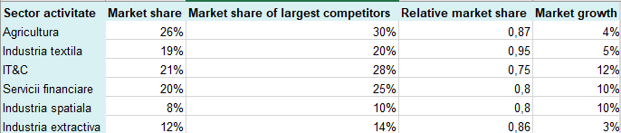
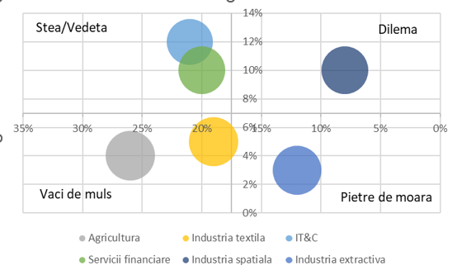
Sectoarele tradiționale, cum ar fi agricultura sau industria textilă, ar putea fi considerate "vaci de muls" în ceea ce privește piața muncii din România. Aceste sectoare au o rată de creștere scăzută și se confruntă cu provocări legate de modernizare și adaptare la schimbările globale.
Matricea BCG
Sectoarele emergente, precum tehnologia informației și comunicațiilor (IT&C), serviciile financiare sau industria energiei regenerabile, pot fi considerate "stele în creștere" în piața muncii din România. Aceste sectoare au o rată de creștere rapidă datorită evoluției tehnologice și a investițiilor străine, oferind oportunități semnificative de angajare și dezvoltare profesională.

Slide 17
Sectoarele emergente, cum ar fi industria spațială sau cercetarea și dezvoltarea în domeniul biotehnologiilor, ar putea fi considerate "caini/pietre de moara" în piața muncii din România. Aceste sectoare au potențial de creștere, dar necesită investiții semnificative în infrastructură, educație și inovare pentru a-și atinge potențialul maxim.
Matricea BCG
Sectoarele tradiționale în declin sau cu o competitivitate redusă, cum ar fi industria extractivă sau fabricarea de echipamente analogice, ar putea fi considerate "câini" în piața muncii din România. Aceste sectoare se confruntă cu provocări legate de adaptarea la schimbările tehnologice și de mediu, ceea ce poate duce la o scădere a cererii de forță de muncă și la dificultăți în menținerea competitivității.

Slide 18
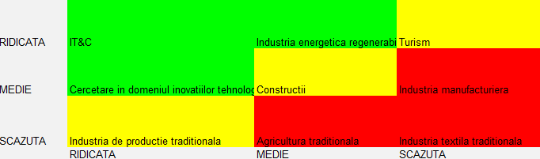
Matricea McKinsey
CLASA A - Sectoarele în care companiile pot investi și crește cu încredere, având în vedere stabilitatea și potențialul de dezvoltare a pieței muncii.
CLASA B - Sectoarele/industriile cu oportunități mai moderate de creștere și dezvoltare, dar care implică riscuri mai mari sau incertitudini legate de evoluția pieței muncii din România. Acestea sunt sectoarele care necesită o abordare mai pragmatică și gestionarea atentă a riscurilor.
CLASA C - Sectoarele/industriile cu oportunități limitate de creștere și dezvoltare și cu un grad ridicat de risc asociat în contextul globalizării și al pieței muncii din România.

Slide 19
Analiza MoSCoW
Must have
Should Have
Crearea de noi locuri de munca
Pregătirea forței de muncă pentru cerințele globale
Gestionarea schimbărilor structurale (identificarea si promovarea noilor locuri de munca)
Programe de formare și reconversie profesională
Promovarea mobilității forței de muncă
Adaptarea la noile cerințe ale pieței globale
Could Have
Won’t Have
Programe de mentorat și dezvoltare a abilităților
Promovarea inovației și a antreprenoriatului în piața muncii
Adoptarea unor politici excesiv de protectioniste
Concentrarea exclusiva pe atragerea investițiilor

Slide 20
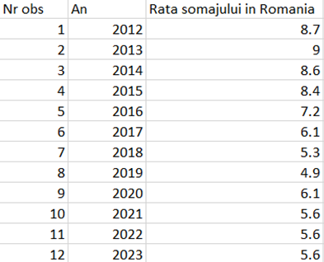
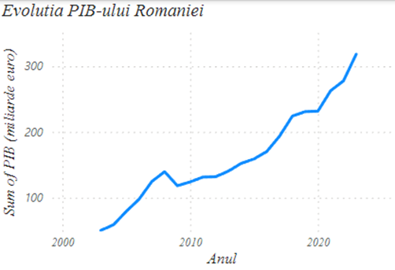
Analiza principalilor indicatori macroeconomici
Principalii indicatori macroeconomici care au determinat impactul globalizării asupra pieței muncii din România, sunt: rata șomajului, produsul intern brut (PIB), nivelul investitiilor straine directe (ISD) si comertul international.
PIB-ul este o măsură a valorii tuturor bunurilor și serviciilor produse într-o economie într-o anumită perioadă de timp. În contextul globalizării, creșterea PIB-ului poate fi influențată de integrarea în lanțurile globale de aprovizionare, exporturi și investiții străine directe. . Această creștere semnificativă a PIB-ului poate fi asociată cu o expansiune economică și o mai mare activitate în diverse sectoare ale economiei, stimuland de asemenea si activitatea din piata muncii.
În contextul globalizării, rata șomajului poate fi influențată de schimbările în economie, inclusiv de relocarea activităților economice către alte țări, restructurările industriale și schimbările în cererea de muncă. Observam că rata șomajului a înregistrat o scădere semnificativă in perioada analizata, scazand de la 8.7% la 5.6%.

Slide 21
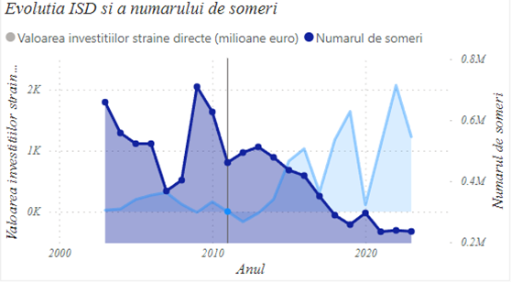
Analiza principalilor indicatori macroeconomici
Principalii indicatori macroeconomici care au determinat impactul globalizării asupra pieței muncii din România, sunt: rata șomajului, produsul intern brut (PIB), nivelul investitiilor straine directe (ISD) si comertul international.
Investițiile străine directe (ISD) reprezintă un element esențial al procesului de globalizare și pot avea un impact semnificativ asupra pieței muncii din România, influențând nivelul de ocupare, calificările cerute și condițiile de muncă. Prin atragerea de capital străin în economie, ISD-urile contribuie la creșterea competitivității și la diversificarea sectoarelor economice, generând astfel oportunități de angajare și dezvoltare a forței de muncă.
Numarul de someri si ISD-urile au evolutii invers proportionale, ceea ce inseamna ca, pe masura ce investitiile straine directe cresc, numarul de someri se reduce, evidentiind astfel impactul acestora asupra pietei muncii, generand noi oportunitati de angajare si dezvoltare a fortei de munca.

Slide 22
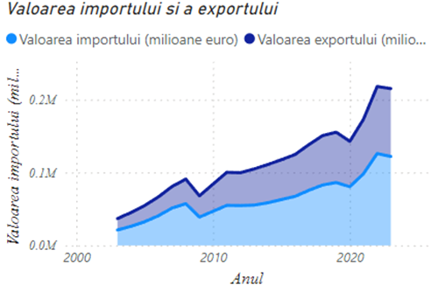
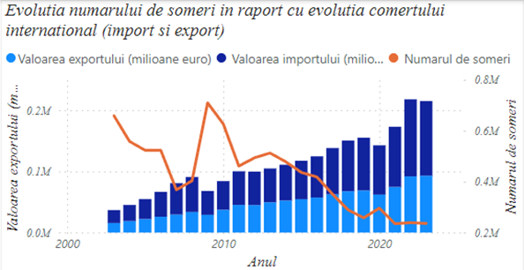
Analiza principalilor indicatori macroeconomici
Exporturile și importurile joacă un rol crucial în contextul globalizării economiei României, reflectând interconectivitatea sa cu piețele internaționale și evoluția relațiilor comerciale. În 2023, valoarea totală a importurilor a înregistrat o ușoară scădere, ajungând la 122 miliarde euro, comparativ cu 126 miliarde euro în 2022. În schimb, exporturile au înregistrat o creștere modestă, atingând 93 miliarde euro, față de 91 miliarde euro în 2022. Comertul international prezinta un trend ascendent, evoluand pozitiv pe parcursul celor 20 de ani, valoarea exportului depasind valoarea importurilor.

Slide 23

Solutii si modalitati de adaptare a sistemului economic national la schimbarile determinate de globalizare
Dezvoltarea competențelor forței de muncă Actualizarea curriculumului educațional pentru a include competențe relevante, precum gândirea critică, creativitatea și abilități digitale, extinderea programelor de ucenicie și stagii pentru a oferi experiență practică studenților, încurajarea învățării pe tot parcursul vieții prin scheme de formare profesională subvenționate.
2. Stimularea inovației și a antreprenoriatului Creșterea investițiilor în cercetare-dezvoltare, cu accent pe domeniile cu potențial ridicat, precum tehnologia informației și biotehnologia,dezvoltarea de programe de accelerare și incubatoare pentru start-up-uri inovatoare,îmbunătățirea accesului la finanțare pentru întreprinderile mici și mijlocii prin scheme de garantare și capital de risc.
3. Atragerea și reținerea talentelor
Pentru a face față concurenței globale, România trebuie să devină mai atractivă pentru forța de muncă calificată,precum:îmbunătățirea condițiilor de muncă și a beneficiilor pentru a reține talentele în țară,dezvoltarea de programe de repatriere pentru a încuraja revenirea specialiștilor români din străinătate,simplificarea procedurilor de imigrare pentru a atrage lucrători calificați din străinătate.
4. Creșterea competitivității industriilor
Sprijinirea industriilor cheie pentru a deveni mai competitive pe plan internațional va fi esențială pentru a menține locurile de muncă și a genera creștere economică,precum:investiții în modernizarea echipamentelor și a tehnologiilor pentru a crește productivitatea,programe de formare profesională pentru a îmbunătăți competențele lucrătorilor din industrie

Slide 24
Exporturile crescute, crearea de locuri de muncă și oportunitățile pentru companii sunt aspecte pozitive aduse de globalizare, care au un impact semnificativ asupra pieței muncii din România.
Pentru a profita de oportunitățile globalizării și a minimiza impactul negativ, România trebuie să se adapteze la schimbările economice și sociale. Este esențial să se investească în dezvoltarea competențelor forței de muncă și să se promoveze inovația și antreprenoriatul pentru a rămâne competitivi pe piața globală în evoluție.
Integrarea economică europeană a adus beneficii semnificative pentru România, inclusiv creșterea exporturilor și crearea de locuri de muncă. Acest lucru subliniază avantajele colaborării și comerțului international
Concluzii

Slide 25
Analiza constantă a impactului globalizării asupra pieței muncii și adaptarea continuă a sistemului economic național la schimbările globale sunt cruciale pentru a menține competitivitatea.
România ar trebui să acorde o atenție deosebită dezvoltării competențelor forței de muncă pentru a răspunde cerințelor unei economii globale în schimbare. Investițiile în educație, formare profesională și reconversie sunt esențiale pentru a asigura că lucrătorii români sunt pregătiți să facă față provocărilor și oportunităților aduse de globalizare.
Guvernul ar trebui să creeze un mediu propice pentru dezvoltarea afacerilor și inovării, prin simplificarea procedurilor administrative, reducerea birocrației și promovarea investițiilor în sectoarele cheie și în tehnologiile emergente.
Recomandari

Slide 26
Sistemul de plati electronice la o Banca Comerciala – Utilizarea limbajului de modelare UML
În sistemul de plăți electronice, actorii implicați includ atât entități umane, cât și componente sau sisteme externe care interacționează cu sistemul.
Sistemul bancar reprezintă întregul sistem bancar al băncii, inclusiv baza de date a conturilor, modulele de securitate, modulele de procesare a tranzacțiilor etc.
Utilizatorii/Clientii sunt actorii primari care interacționează direct cu sistemul pentru a efectua acțiuni precum transferul de bani, plata facturilor și verificarea soldurilor conturilor.
Administratorul sistemului este responsabil pentru gestionarea și întreținerea sistemului de plăți electronice. Acesta se ocupă de configurarea și actualizarea sistemului, gestionarea conturilor utilizatorilor, monitorizarea securității și a performanței sistemului și oferirea suportului tehnic atunci când este necesar.
Personalul de servicii clienti sunt angajații băncii care interacționează direct cu clienții, oferind asistență și suport în utilizarea sistemului de plăți electronice.

Slide 27
Sistemul de plati electronice la o Banca Comerciala – Utilizarea limbajului de modelare UML
În sistemul de plăți electronice, actorii implicați includ atât entități umane, cât și componente sau sisteme externe care interacționează cu sistemul.
Sistemul de procesare a platilor reprezinta alte sisteme bancare sau de procesare a plăților cu care banca interacționează pentru a facilita transferurile de bani între conturile clienților săi și conturile altor bănci.
Sisteme de procesare ale facturilor sunt sisteme externe cu care banca poate interacționa pentru a facilita plățile de facturi pentru serviciile publice sau alte servicii.
Serviciul de notificări reprezintă un serviciu extern sau intern care se ocupă de trimiterea de notificări către utilizatori pentru a-i informa despre diverse evenimente legate de conturile lor, cum ar fi confirmarea transferurilor de bani sau a plăților efectuate.

Slide 28
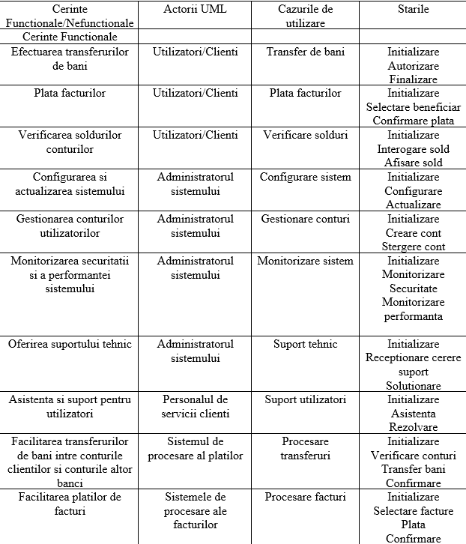
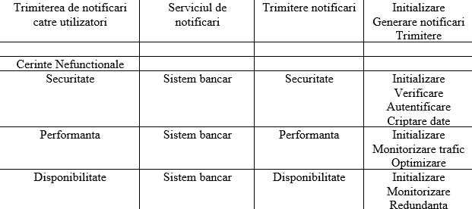
Matricea de trasabilitate
Matricea de trasabilitate arată cum cerințele sistemului, cum ar fi efectuarea transferurilor de bani și verificarea soldurilor conturilor, sunt legate de actori, cazuri de utilizare și stări

Slide 29
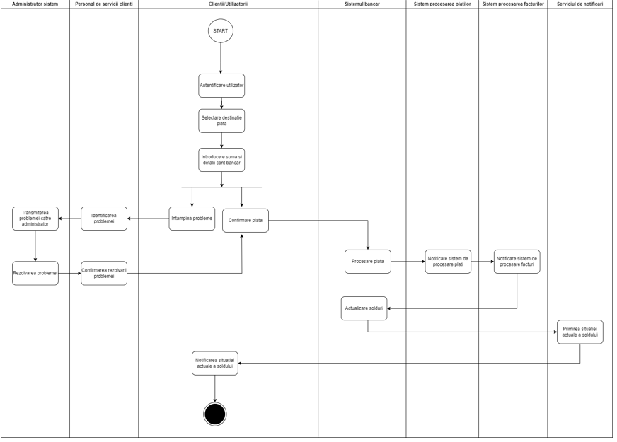
Matricea de activitate
În cadrul sistemului de plăți electronice, această diagramă arată cum utilizatorii plătesc facturi, facilitand înțelegerea fluxului de lucru al sistemului si identificarea punctelor critice unde se pot produce erori sau întârzieri.

Slide 30
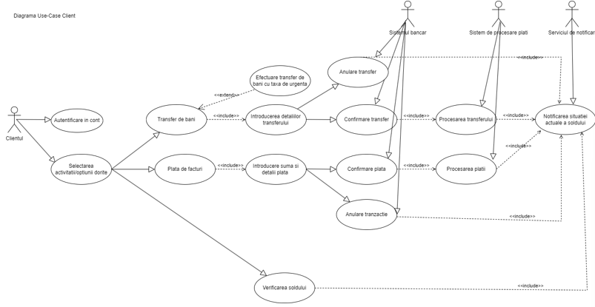
Prima diagrama Use-Case evidențiază acțiunile pe care le poate întreprinde un client în cadrul sistemului de plăți, precum verificarea soldului contului, efectuarea transferurilor de bani și plata facturilor.
Matricea USE-CASE 1

Slide 31
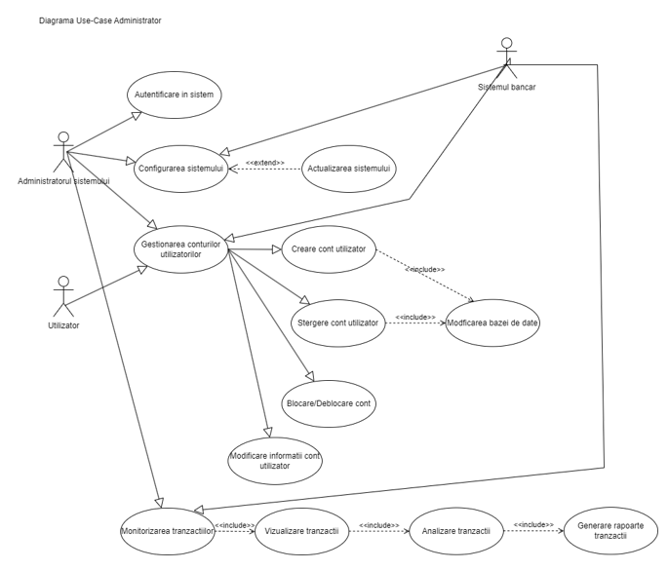
Matricea USE-CASE 2
A doua diagramă Use Case se concentrează pe cazurile de utilizare pentru administratorul sistemului, evidențiind funcționalitățile necesare pentru gestionarea și întreținerea sistemului de plăți. Aceasta include configurarea și actualizarea sistemului, gestionarea conturilor utilizatorilor și monitorizarea tranzactiilor.

Slide 32
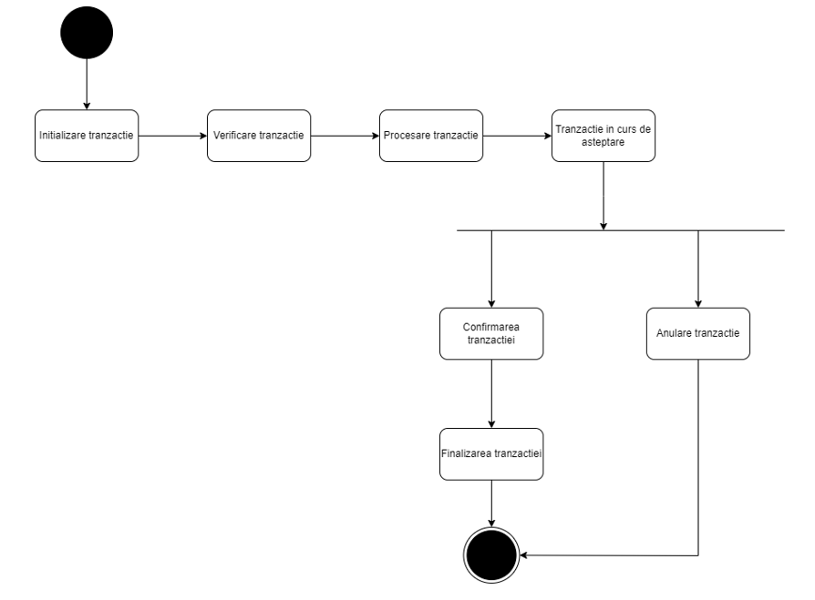
Diagrama de Stare
In cazul de fata,diagrama de stare arată modul în care tranzacția evoluează de la inițierea sa până la finalizarea sau anularea ei, evidențiind stările intermediare prin care trece tranzacția și condițiile care determină tranzițiile între aceste stări.

Slide 33
https://www.europarl.europa.eu/topics/ro/article/20190603STO53520/beneficiile-globalizarii-economice-in-europa-date-si-cifre
https://www.europarl.europa.eu/pdfs/news/expert/2019/8/story/20190712STO56968/20190712STO56968_ro.pdf
https://www.utgjiu.ro/revista/ec/pdf/2007-01/8_Isac%20Claudia%20.pdf
https://www.imm.gov.ro/adaugare_fisiere_imm/2020/04/RO-Comert-international-01-2020.pdf
https://core.ac.uk/download/pdf/6224223.pdf
https://mmuncii.ro/j33/images/Documente/MMPS/SNOFM_2021-2027.pdf
http://www.cide.ro/Romania%20in%20globalizare.pdf
Bibliografie

